Slide 2
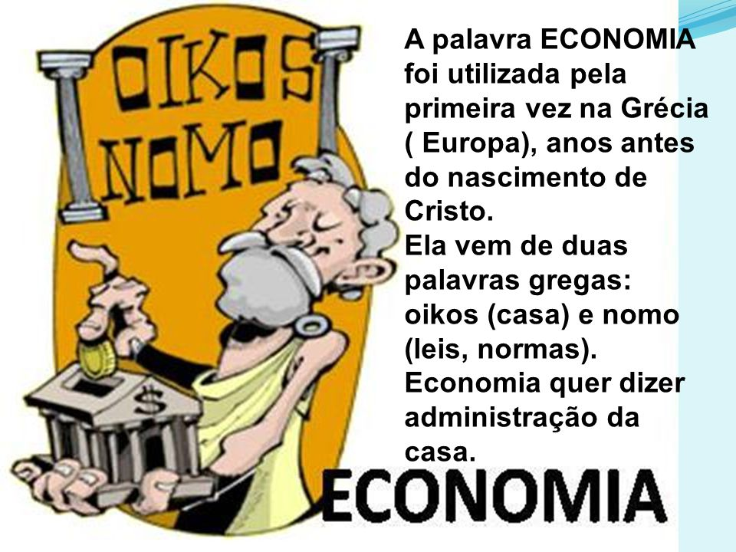

Slide 3


CRESCIMENTO ECONÔMICO
NÃO SIGNIFICA NADA SE AS PESSOAS FICAM DE FORA

Slide 4
O HOMEM É UM ANIMAL
INSATISFEITO POR NATUREZA,
TENTA SEMPRE SATISFAZER
SUAS NECESSIDADES BÁSICAS:

Slide 5
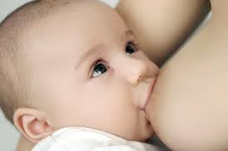
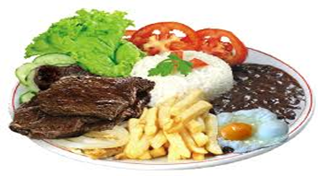
ALIMENTAÇÃO

Slide 6
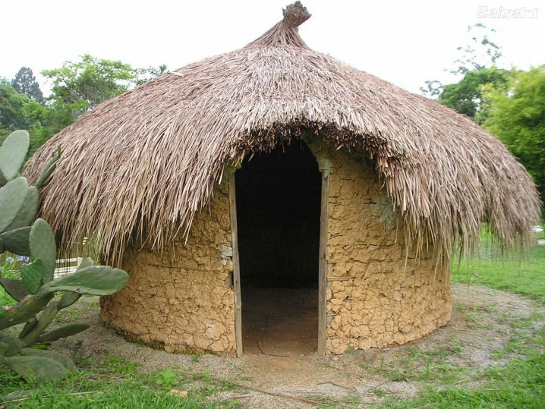
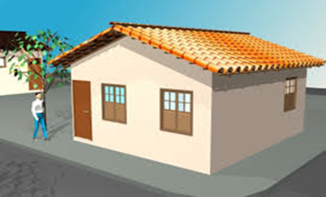
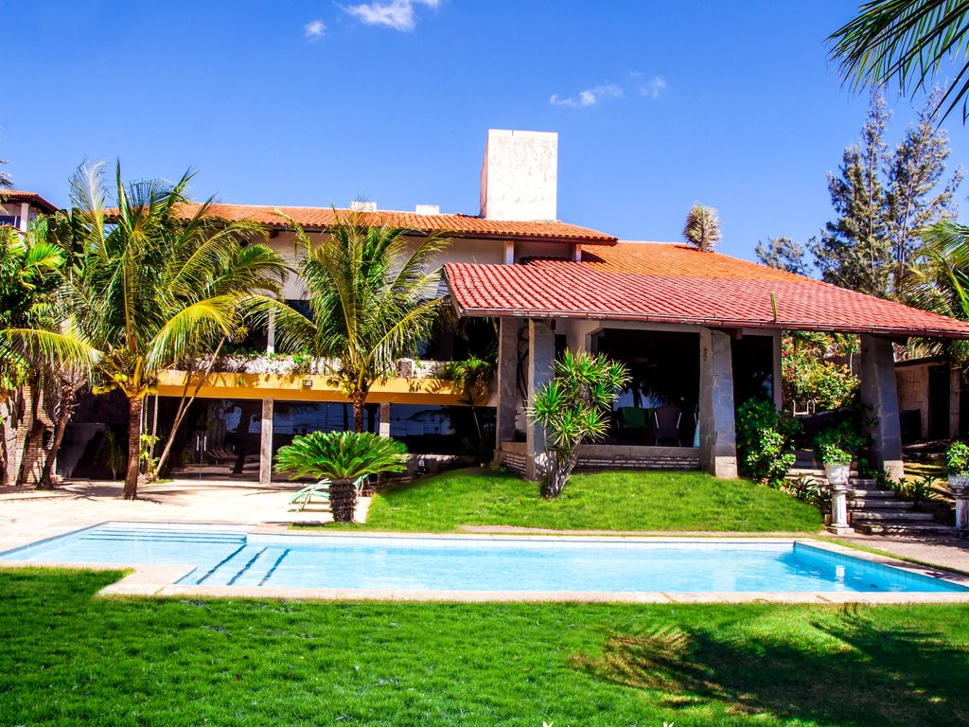
MORADIA

Slide 7
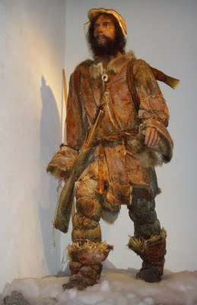
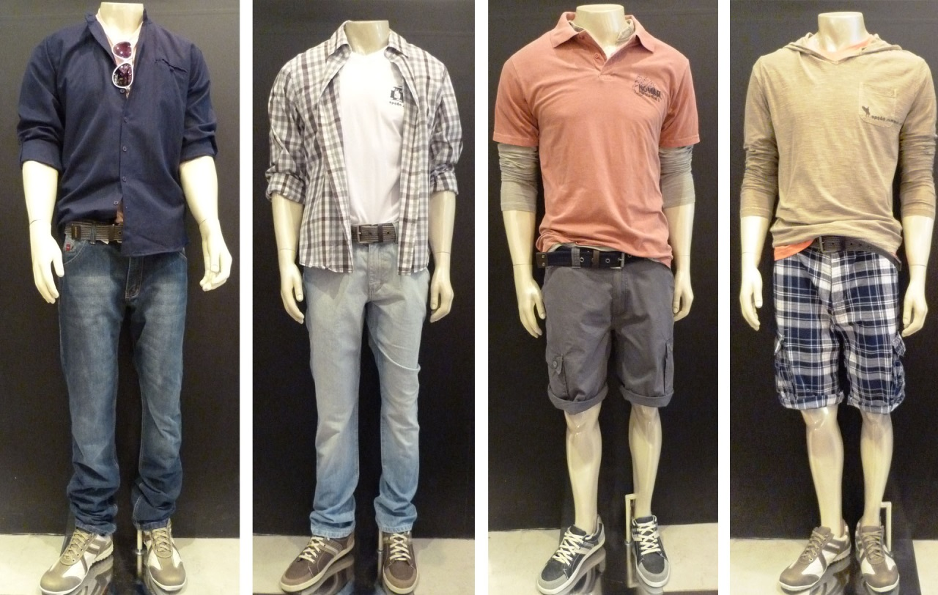
VESTUÁRIO

Slide 8
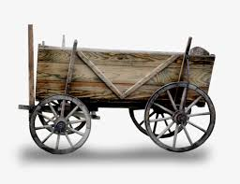
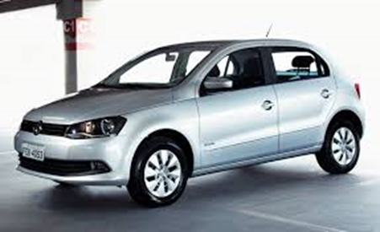

TRANSPORTE

Slide 9


VIAGEM DE FÉRIAS

Slide 10
Necessidades Humanas
Ilimitadas
Recursos
Produtivos
Limitados
Escassez
NA PRÁTICA O OBJETO DO
ESTUDO DA ECONOMIA É A
ESCASSEZ

Slide 11
  ECONOMIA
  É o estudo pelo qual a sociedade decide:
  1 - o que e quanto produzir?
  2 - como produzir?
  3 - para quem produzir?

Slide 12
O QUE E QUANTO PRODUZIR?
Significa escolher quais desejos e necessidades serão satisfeitos e em que quantidades.
A sociedade deve produzir mais bens de consumo ou de capital, e quanto?

Slide 13
COMO PRODUZIR?
É pensar a técnica para se conseguir o máximo de produção com a menor quantidade de recursos.
É uma questão de eficiência produtiva.

Slide 14
PARA QUEM PRODUZIR?
É decidir quem será o beneficiário da produção ou como o produto será distribuído.
Como será a distribuição de renda gerada pela atividade econômica. Quais os setores serão beneficiados.

Slide 15
NATUREZA DA INVESTIGAÇÃO
NA CIÊNCIA ECONÔMICA
Diferente da Química, Física , Biologia que podem reproduzir os fenômenos através de experimentação controlada em laboratório, a Economia, necessita esperar pelo tempo para desenvolver observações, a fim de serem utilizadas como evidências no teste das hipóteses sobre o comportamento dos fenômenos.

Slide 16
CONCEITOS DE ECONOMIA
É a ciência social que estuda como o indivíduo e a sociedade decidem empregar recursos produtivos escassos na produção de bens e serviços, de modo a distribuí-los entre as várias pessoas e grupos da sociedade e afim de satisfazer as necessidades humanas

Slide 17
CONCEITOS DE ECONOMIA
É uma ciência que estuda os processos de produção, distribuição, acumulação e consumo de bens materiais.
É o estudo de como as pessoas e a sociedade decidem empregar recursos escassos, que poderiam ter utilizações alternativas, para produzir bens variados.

Slide 18
O BRASIL ESTÁ PASSANDO POR TRÊS CRISES
CRISE ECONÔMICA
CRISE POLÍTICA
CRISE SOCIAL
1
2
3

Slide 19

1
O GOVERNO AINDA TENTA MINIMIZAR AS CONSEQUÊNCIAS DO APAGÃO DE RACIONALIDADE, PRINCIPALMENTE, DO PERÍODO 2007/2016, QUE DEVASTOU AS CONTAS PÚBLICAS, ARRUINOU A CREDIBILIDADE DO PAÍS E LANÇOU A ATIVIDADE PRODUTIVA EM UMA RECESSÃO QUE AMEAÇA SER LONGA E PROFUNDA; (DÓLAR, GRAU DE INVESTIMENTO, PIB, GESTÃO DA MATRIZ ENERGÉTICA.

Slide 20

2
O EXECUTIVO E O LEGISLATIVO TRAVARAM , PRINCIPALMENTE, ENTRE 2014 E A EFETIVAÇÃO DO “IMPEACHMENT DILMA”, UMA GUERRA PARTICULAR EM QUE AS DECISÕES DE CADA LADO FORAM TOMADAS POR MOTIVAÇÕES QUE RARAMENTE REPRESENTAVAM O INTERESSE NACIONAL. DE LÁ PARA CÁ, NADA MUDOU, A PARTIR DO IMPEACHMENT TEMOS O FORA TEMER.
AS DECISÕES IMPORTANTES COM RELAÇÃO AS REFORMAS TRIBUTÁRIA, POLÍTICA, E O AJUSTE FISCAL, FORAM SENDO POSTERGADAS, APENAS A REFORMA DA PREVIDÊNCIA FOI APROVADA.

Slide 21

3
RECENTEMENTE, EM DECORRÊNCIA DE PROGRAMAS GOVERNAMENTAIS DE INCENTIVO AO CONSUMO E AO CRÉDITO, AS CLASSES SOCIAIS, MENOS FAVORECIDAS, TIVERAM ACESSO A BENS, RARAMENTE ALCANÇADOS, ENTRETANTO, ESSES PROGRAMAS, NÃO SE SUSTENTARAM, FAZENDO COM QUE AS PESSOAS VOLTASSEM AO “STATUS QUO” ANTERIOR.
OUTRO FATOR PREOCUPANTE É O DESEMPREGO QUE ATINGIU, NO MÊS DE FEVEREIRO/20, A MÉDIA NACIONAL DE 11,2% O QUE CORRESPONDE A DIMINUIÇÃO DE 11.900.000 POSTOS DE TRABALHO.

Slide 22
EM NENHUMA DESSAS FRENTES, A ECONÔMICA, A POLÍTICA E A
SOCIAL, ESPERA-SE MELHORAS SIGNIFICATIVAS A CURTO PRAZO.
ESTA É A OPINIÃO DE ECONOMISTAS, EMPRESÁRIOS E ANALISTAS DE DIVERSAS MATIZES IDEOLÓGICAS.
O BRASIL JÁ PASSOU POR MOMENTOS PARECIDOS COM ESTE E SOBREVIVEU SEM SEQUELAS? SIM
ESCAPAMOS ANTES, SEM MAIORES TRAUMAS, POR NÃO TER HAVIDO SOBREPOSIÇÃO DE CRISES.
O QUE ASSUSTA, NO ATUAL MOMENTO, É A POSSIBILIDADE DE QUE AS CRISES ECONÔMICA, POLÍTICA E SOCIAL SE REALIMENTEM LIBERANDO ENERGIAS DESESTABILIZADORAS.

Slide 23


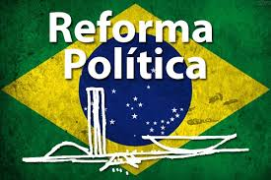
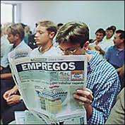
PROBLEMAS ATUAIS NO BRASIL

Slide 25
O QUE É GRAU DE INVESTIMENTO?
O Grau de Investimento ou “ Investiment Grade”
é uma nota concedida pelas Agências de
Classificação de risco, que indica a capacidade de
um País ou uma Instituição de pagar sua
dívida. (Interna ou Externa)

Slide 26
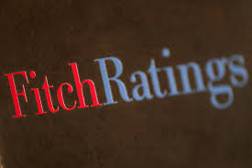


AGÊNCIAS DE AVALIAÇÃO

Slide 27
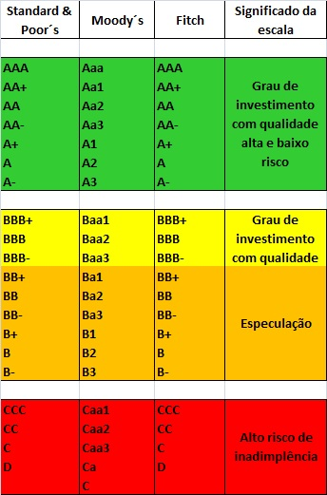



BRASIL
S & P
BB-
Moody’s
Ba2
Fitch
BB-
04/03/2020

Slide 28
Principais indicadores utilizados na avaliação:
- Índice de Reservas Internacionais;
(Ouro, Dólar)
- Solidez da Economia;
Estabilidade política;
Liberdade de Imprensa;
Distribuição de Renda entre a População
(PIB : Nº de Habitantes).

Slide 29
SOLIDEZ
ROE: Retorno sobre o Patrimônio, (Return on Equity) é o indicador que mede a capacidade de agregar valor de uma empresa à partir de seus próprios recursos e dos recursos dos investidores;
EBITDA: é um indicador financeiro, também chamado de LAJIDA, e representa quanto uma empresa gera de recursos através de suas atividades operacionais, sem contar impostos e outros efeitos financeiros;
Margem Líquida: corresponde ao que sobra para os acionistas em relação as receitas com vendas e prestação de serviços da empresa. Mostra qual o lucro líquido para cada unidade de venda realizada na empresa;
Liquidez Corrente: Ativo Circulante/Passivo Circulante.

Slide 30
PRODUTO INTERNO BRUTO – P I B
Produto Interno Bruto, representa a soma em valores monetários, de todos os bens e serviços finais produzidos numa determinada região, durante um determinado período.
Valor anual em BRL: 7,300 trilhões
Valor anual em USD: 1,810 trilhões

Slide 31

O Comitê de Política Monetária – Copom, do Banco Central, foi criado em junho de 1996. A decisão do Banco Central sobre os juros é soberana e não precisa de aprovação do governo.
O Comitê de Política Monetária (Copom) é formado pelo presidente e os diretores do Banco Central, que se reúnem a cada 45 dias para fixar a taxa básica de juros, a SELIC.

Slide 32

Objetivo do COPOM
O objetivo das mudanças nos juros é manter a inflação sob controle, ou seja, cumprir a meta de inflação para o ano.
A decisão do BC sobre os juros é soberana e não precisa de aprovação do presidente da República nem do ministro da Fazenda.
Já a meta de inflação é fixada pelo governo.

Slide 33
SELIC
SISTEMA ESPECIAL DE LIQUIDAÇÃO DE CUSTÓDIA
TAXA SELIC É A TAXA BÁSICA DE JUROS DA ECONOMIA.
AS TAXAS DE JUROS COBRADAS PELO MERCADO SÃO BALIZADAS PELA SELIC.
A TAXA SELIC REMUNERA OS TÍTULOS PÚBLICOS.
É A TAXA DE FINANCIAMENTO NO SISTEMA INTERBANCÁRIO.

Slide 34
T A X A S E L I C
14,25
13,75
11,75
10,75
9,50
7,00
6,50

Slide 35
SELIC
Assim, como você oferece a sua casa como garantia de um financiamento habitacional, os Bancos dão como garantia Títulos Públicos adquiridos do Banco Central.

Slide 36
SELIC
A TAXA SELIC É A MÉDIA DE JUROS QUE O GOVERNO BRASILEIRO PAGA POR EMPRÉSTIMOS TOMADOS DOS BANCOS.
QUANDO A TAXA SELIC AUMENTA, OS BANCOS PREFEREM EMPRESTAR DINHEIRO AO GOVERNO PORQUE É UMA NEGOCIAÇÃO DE BAIXO RISCO.
QUANDO A SELIC CAI, OS BANCOS SÃO “EMPURRADOS” PARA EMPRESTAR DINHEIRO AO CONSUMIDOR.

Slide 37
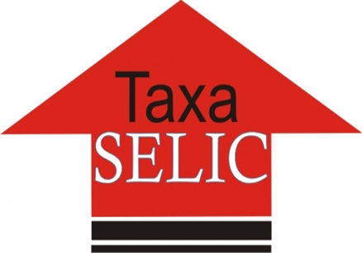
PORQUE O GOVERNO NEGOCIA TÍTULOS PÚBLICOS?
O GOVERNO EMITE TÍTULOS E OS VENDE PARA FINANCIAR DÍVIDAS PÚBLICAS FEDERAIS

Slide 38

TENDÊNCIA:
Quando a taxa aumenta, as pessoas/empresas compram títulos públicos retirando o dinheiro da economia, como consequência há uma redução na liquidez do mercado.

Slide 39
CONSEQUÊNCIAS:
Tirando a liquidez do mercado há uma tendência
em reduzir a inflação;
As empresas investem menos, porque fica mais
caro tomar empréstimos para a produção;
Aumenta o desemprego;
As pessoas reduzem seus gastos, crediário + alto
Retração no PIB, economia com menos força;

Slide 40

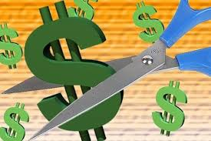

Slide 41
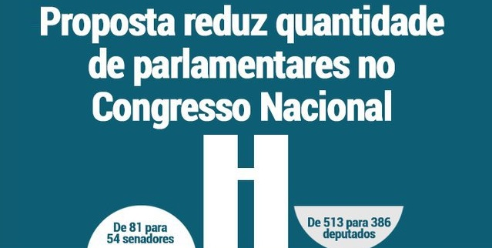
PEC 106/2015

Slide 42
REMUNERAÇÃO DOS DEPUTADOS FEDERAIS
BENEFÍCIO | MÉDIA MENSAL | VALOR ANUAL
Salário | 33.763,00 | 438.919,00
Ajuda de Custo | 1.406,79 | 16.881,50
Cotão | 39.884,31 | 478.611,67
Auxílio Moradia | 1.608,34 | 19.300,16
Verba de gabinete | 92.000,00 | 1.104.000,00
Total de um Deputado | 168.662,44 | 2.023.949,28
Total dos 513 Deputados | 86.523.831,72 | 1.038.285.980,64
 |  | FONTE: Congresso em Foco

Slide 43
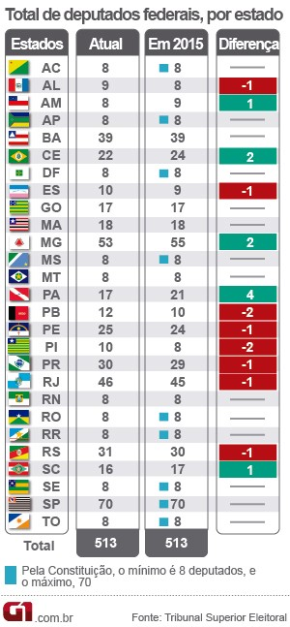

Slide 44
TOTAL DE DEPUTADOS ESTADUAIS POR ESTADO
ESTADO | QUANTIDADE |  | ESTADO | QUANTIDADE
ACRE | 24 |  | PARAÍBA | 36
ALAGOAS | 31 |  | PERNAMBUCO | 49
AMAPÁ | 24 |  | PIAUÍ | 30
AMAZONAS | 24 |  | PARANÁ | 54
BAHIA | 63 |  | RIO DE JANEIRO | 70
CEARÁ | 46 |  | RIO GRANDE DO NORTE | 24
DISTRITO FEDERAL | 24 |  | RIO GRANDE DO SUL | 55
ESPIRITO SANTO | 30 |  | RONDÔNIA | 24
GOIÁS | 41 |  | RORAIMA | 24
MARANHÃO | 42 |  | SANTA CATARINA | 40
MINAS GERAIS | 77 |  | SERGIPE | 24
MATO GROSSO | 24 |  | SÃO PAULO | 94
MATO GROSSO DO SUL | 24 |  | TOCANTINS | 24
PARÁ | 41 |  | T O T A L | 1.063

Slide 45
EVOLUÇÃO DAS DESPESAS NOS ESTADOS (EM BILHÕES DE REAIS)
DESPESAS
COM PESSOAL
DESPESAS
COM CUSTEIO
DESPESAS COM
INVESTIMENTOS
261
235
132
61
66
45
42
+ 37%
+ 32%
- 7%
FONTE: REVISTA VEJA

Slide 46
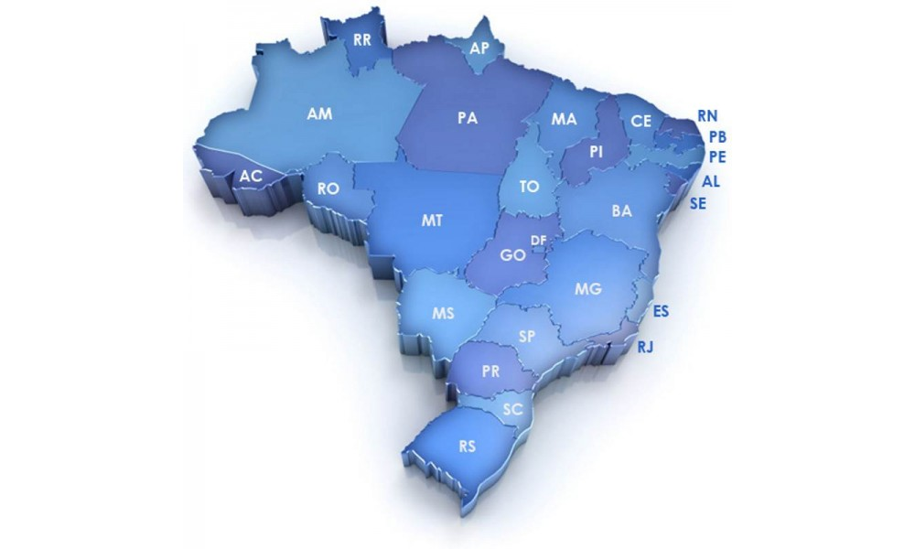
27 ESTADOS
5.570 MUNICÍPIOS

Slide 47
NÚMERO MÁXIMO DE VEREADORES POR NÚMERO DE HABITANTES
NÚMERO DE | HABITANTES |  | NÚMERO DE | HABITANTES
VEREADORES | NO MUNICÍPIO |  | VEREADORES | NO MUNICÍPIO
9 | ATÉ 15.000 |  | 33 | 1.050.000 a 1.200.000
11 | 15.000 a 30.000 |  | 35 | 1.200.000 a 1.350.000
13 | 30.000 a 50.000 |  | 37 | 1.350.000 a 1.500.000
15 | 50.000 a 80.000 |  | 39 | 1.500.000 a 1.800.000
17 | 80.000 a 120.000 |  | 41 | 1.800.000 a 2.400.000
19 | 120.000 a 160.000 |  | 43 | 2.400.000 a 3.000.000
21 | 160.000 a 300.000 |  | 45 | 3.000.000 a 4.000.000
23 | 300.000 a 450.000 |  | 47 | 4.000.000 a 5.000.000
25 | 450.000 a 600.000 |  | 49 | 5.000.000 a 6.000.000
27 | 600.000 a 750.000 |  | 51 | 6.000.000 a 7.000.000
29 | 750.000 a 900.000 |  | 53 | 7.000.000 a 8.000.000
31 | 900.000 a 1.050.000 |  | 55 | ACIMA DE 8.000.000
 |  |  |  | FONTE : TSE

Slide 48
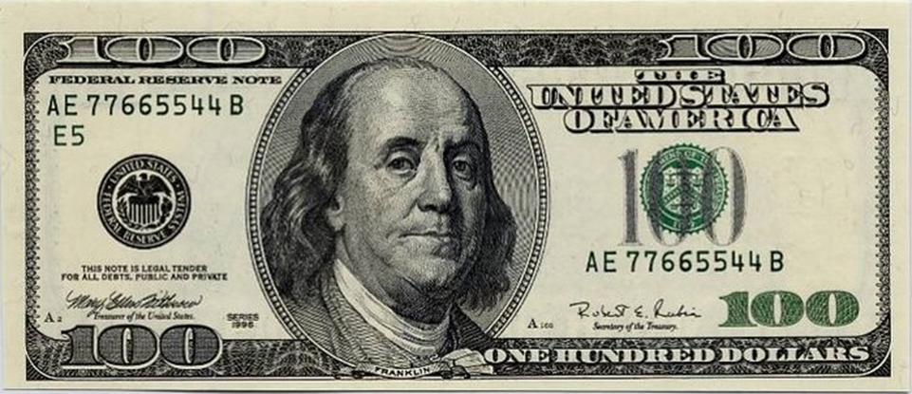
EXEMPLOS DE IMPACTO DO DÓLAR

Slide 49
IMPACTO DO DÓLAR NA INFLAÇÃO
INSUMOS IMPORTADOS QUE NÃO PODEM SER SUBSTITUÍDOS
POR PRODUTOS SIMILARES NACIONAIS FICAM MAIS CAROS.
EFEITO: UMA ALTA DE 10% NO VALOR DO DÓLAR PODERÁ
ACRESCENTAR ATÉ 0,7 PONTO PERCENTUAL NO
INDICE NACIONAL DE PREÇO AO CONSUMIDOR
AMPLO – IPCA. (Schwartsman e Associados)
Desde junho de 1999, o IPCA é o índice utilizado pelo Banco Central do Brasil para o acompanhamento dos objetivos estabelecidos no sistema de metas de inflação, sendo considerado o índice oficial de inflação do país.

Slide 50
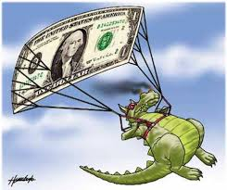
IMPACTO DO DÓLAR
NA INFLAÇÃO
PERDA DA RENDA DAS FAMÍLIAS E
RETRAÇÃO DE VENDAS NO VAREJO
EFEITO: UM ESTUDO REALIZADO PELA CONSULTORIA TENDÊNCIA MOSTRA QUE, DE 2004 A 2014, QUANDO O DÓLAR ESTAVA MAIS BARATO, A RENDA DAS FAMILIAS CRESCEU À MÉDIA ANUAL 5,5%; E AS VENDAS NO VAREJO, A 8%.
ESTIMA O ESTUDO QUE, COM O DÓLAR MAIS CARO, O
RENDIMENTO FAMILIAR DEVE CRESCER EM MÉDIA 1,6%;
E AS VENDAS NO VAREJO 2,2%.
EM RESUMO, A FESTA DO CONSUMO FICOU NO PASSADO.

Slide 51

IMPACTO DO DÓLAR EM VIAGENS AO EXTERIOR
GASTOS COM VIAGENS AO EXTERIOR
JANEIRO/2015 ................ US$ 2,2 BILHÕES
JANEIRO/2016 ................ US$ 840 MILHÕES
JANEIRO/ 2017 ................ US$ 1,59 BILHÕES
JANEIRO/2018 ................ US$ 1,69 BILHÕES
JANEIRO/2019 ................. US$ 1,68 BILHÕES
JANEIRO/ 2020 ................ US$ 1,42 BILHÕES
FONTE: BANCO CENTRAL

Slide 52
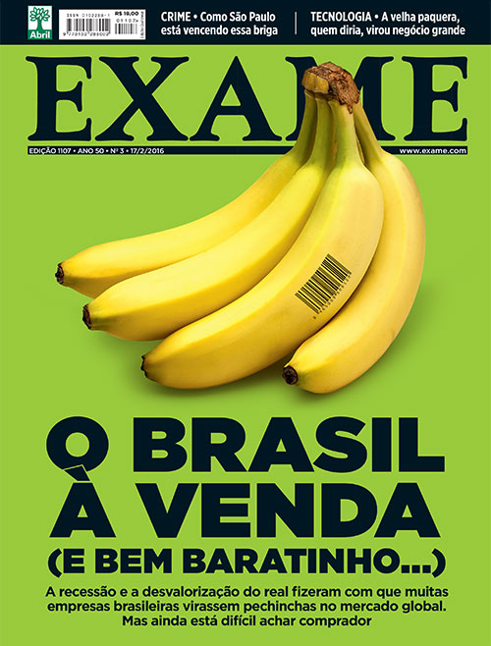
IMPACTO DO DÓLAR NOS
INVESTIMENTOS ESTRANGEIROS
A DESVALORIZAÇÃO DO REAL TORNA OS ATIVOS BRASILEIROS RELATIVAMENTE MAIS BARATOS PARA O INVESTIDOR ESTRANGEIRO.
EFEITO: DEVERÁ HAVER UM AUMENTO DE AQUISIÇÃO DE
EMPRESAS BRASILEIRAS POR GRUPOS ESTRANGEIROS, ISTO SÓ NÃO ACONTECERÁ SE O CENÁRIO ECONÔMICO PIORAR.

Slide 53
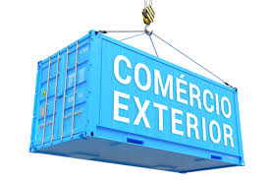
IMPACTO DO DÓLAR NO
COMERCIO EXTERIOR
O PRODUTO BRASILEIRO FICA MAIS
BARATO NO EXTERIOR. NO SENTIDO
OPOSTO, OS BENS IMPORTADOS FICAM
MAIS CAROS NO BRASIL.
EFEITO: COM A ECONOMIA BRASILEIRA EM RECESSÃO E O DÓLAR ALTO, AS IMPORTAÇÕES DESABARAM EM 2018 E, COM ISSO, O SUPERÁVIT – EXPORTAÇÕES (US$224,01 BILHÕES MENOS COMPRAS DO EXTERIOR (US$ 177,34 BILHÕES) REGISTROU O VALOR DE US$ 46,67 BILHÕES.
Fonte: Secretaria do Comércio Exterior/ Ministério da Economia

Slide 54

O QUE É CÂMBIO FLUTUANTE?
Câmbio flutuante é o sistema em que as operações de compra e venda de moedas funcionam sem controle sistemático do governo.
O valor das moedas estrangeiras flutua de acordo com a oferta e a demanda no mercado internacional.
O Brasil passou a adotar o sistema de câmbio flutuante em 1999.

Slide 55

O QUE É ?

Slide 56

A expressão em inglês “offshore” (literalmente “longe da costa”) se popularizou para designar empresas constituídas nos chamados paraísos fiscais – países com taxas e impostos inexistentes ou muito baixos. A legislação dessas localidades é desenhada para atrair interessados em esconder valores e patrimônio em geral.
Embora nos últimos anos tem se tornado mais difícil ocultar bens sem origem conhecida, ainda é possível abrir uma offshore em vários países do Caribe e ficar anônimo, pois a propriedade do empreendimento não está acessível ao público em geral, e tais países não exigem que os donos sejam divulgados.

Slide 57
A definição do Fisco brasileiro é a seguinte: “Países ou dependências que não tributam a renda ou que a tributam à alíquota inferior a 20% (vinte por cento) ou, ainda, cuja legislação interna não permita acesso a informações relativas à composição societária de pessoas jurídicas ou à sua titularidade”.

Slide 58
Quando uma offshore é legal?
A lei brasileira garante o direito de controlar empresas no exterior –uma “offshore company”, em inglês. Para que tal empreendimento seja legal, basta que seja declarada à Receita Federal e ao Banco Central (em caso de patrimônio superior a US$ 100 mil).
Além disso, há offshores legítimas, que desenvolvem atividade comercial (companhias de navegação, por exemplo). Este tipo de companhia offshore geralmente possui sede física, empregados etc.

Slide 59
As empresas offshore têm três características principais:
Primeiro, elas devem ser registradas na jurisdição escolhida.
Em segundo lugar, o cliente deve ser domiciliado fora da jurisdição de registro.
Em terceiro lugar, a empresa deve realizar todos os seus negócios fora da sua jurisdição de registro, se não seria considerado como uma empresa "residente" e portanto, tributados como tal.

Slide 60
As offshores podem ser constituídas, a partir do zero, ou simplesmente compradas prontas, de empresas especializadas. As que estão disponíveis para venda são as “empresas de prateleira”, pois ficam à disposição dos interessados.
Comprar um offshore já montada facilita a vida de quem deseja fazer um negócio rapidamente, como transferir ativos para o exterior ou abrir uma conta bancária fora do Brasil. O único inconveniente é que, às vezes, aquela empresa de prateleira já pode ter servido a outras pessoas e o novo dono pode acabar (em alguns casos) herdando um passivo indesejável.

Slide 61
EXPECTATIVA DO CLIENTE
ABERTURA DE CONTA
SERVIÇOS QUE POSSIBILITEM
SONEGAR TRIBUTOS
FRAUDAR INFORMAÇÕES PATRIMONIAIS
LAVAGEM DE DINHEIRO
ENVIAR PARA O EXTERIOR BENS DE ORIGEM ILÍCITA
SERVIÇO RÁPIDO
SEGURO
PRIVACIDADE

Slide 62
ATIVIDADES MAIS FREQUENTES DAS EMPRESAS DE FACHADA:
CONSULTORIA: é atividade profissional de diagnóstico e formulação de soluções acerca de um assunto ou especialidade;
COMÉRCIO EXTERIOR: comércio de bens e serviços através de fronteiras;
CORRETAGEM DE VALORES MOBILIÁRIOS: é a intermediação da compra e vendas de títulos financeiros a seus clientes;
E-BUSINESS: negócios via internet, análises de mercado, análises de investimentos pesquisas de mercado, etc.
PATENTES/PROPRIEDADE INTELECTUAL: trata do direito do autor sobre sua obra intelectual, livros, filmes, músicas, etc.
PROPRIEDADE DE PORTFÓLIOS: assessoramento na tramitação e registros de marcas e patentes

Slide 63
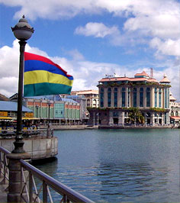
Offshore
Abertura da conta em 1 semana.
Um preço altamente competitivo, em total transparência.
Uma confidencialidade total.
Um administrador dedicado disponível durante todo o ano.
A Sua empresa com conta bancária, que engloba e-banking e cartão de crédito. Abertura da conta por correspondência
Capital inicial: € 0
Tributação: 0%
Nº Mínimo de Diretores: 1
Ilhas Mauricio

Slide 64
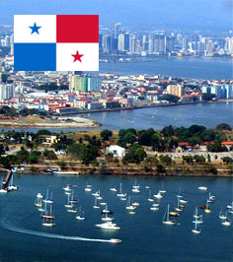
Offshore
Panamá
Abertura da conta em 3-4 dias.
Um preço altamente competitivo, em total transparência.
Uma confidencialidade total.
Um administrador dedicado disponível durante todo o ano.
A Sua empresa com conta bancária, que engloba e-banking e cartão de crédito. Abertura da conta por correspondência.
Capital Inicial: € 0
Tributação: 0%
Nº Mínimo de Diretores: 1

Slide 65

O Consórcio Internacional de Jornalistas Investigativos (ICIJ, na sigla em inglês) é um grupo de 190 jornalistas que em mais de 65 países busca desenterrar delitos internacionais, corrupção e abuso de poder.
Os documentos, que envolvem cerca de 214.000 empresas offshore, proveem da firma jurídica Mossack Fonseca, com sede no Panamá e escritórios em mais de 35 países

Slide 66
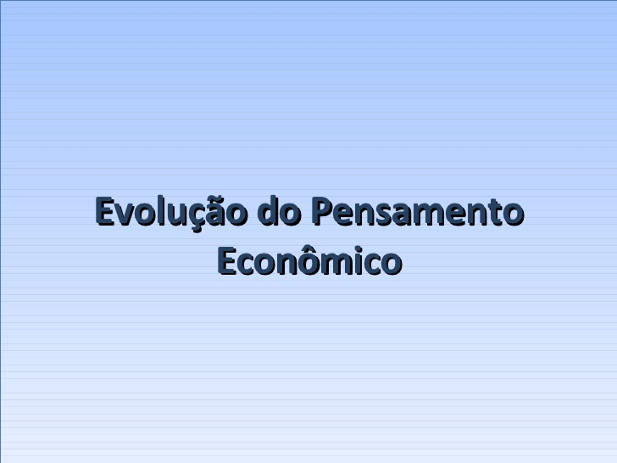

Slide 67

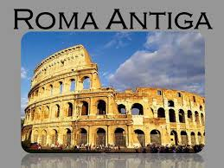
ANTIGUIDADE E SUAS CONTRIBUIÇÕES AO
PENSAMENTO ECONÔMICO
Na Grécia, como em Roma a economia era quase que exclusivamente agrícola. A maior parte da população era composta por escravos que recebiam como pagamento o alimento para a sua sobrevivência.
Os senhores apropriavam-se de todo o alimento excedente, o qual era comercializado

Slide 68


Slide 69
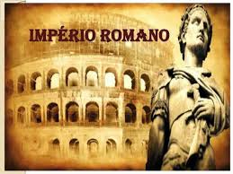
Com o Império Romano:
- Consolidava-se a expansão comercial;
- Consolidava-se as funções do dinheiro;
- Criavam-se os impostos;
- Aumentavam as despesas do Governo.

Slide 70

Na história da civilização de Roma, encontramos muitos dos elementos que caracterizam o Capitalismo.
Os romanos foram os principais estadistas, juristas e construtores de impérios

Slide 71

A ECONOMIA NA
A Idade Média, surgiu com o declínio do Império Romano, por volta de 476 D.C. esse período , um dos mais longos da história, durou dos anos 500 a 1500.
Com a Idade Média, abriu-se uma nova era chamada o chamado Feudalismo.

Slide 72
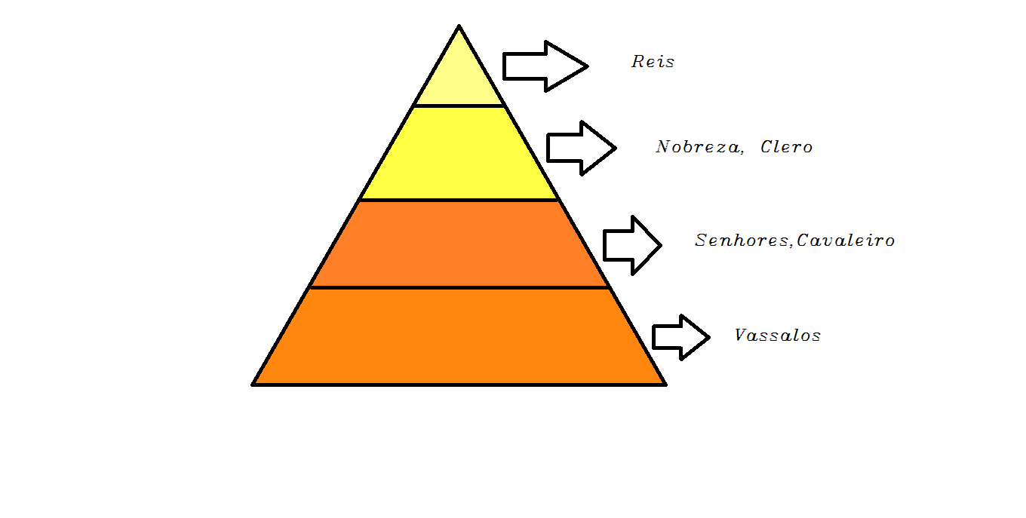
Os senhores davam terras aos seus vassalos, para serem cultivadas, em troca de pagamentos, alimentos e proteção militar
Os vassalos não eram livres, estavam ligados a terra e ao seu senhor mas não constituíam propriedade como o escravo.

Slide 73
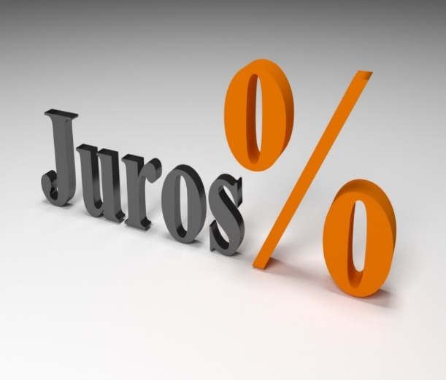
A teologia católica exerceu um poder muito grande sobre o pensamento econômico da Idade Média.
A propriedade privada era permitida, desde que usada com moderação, havia uma ideia de moderação na conduta humana, o que levava às concepções de justiça nas trocas, nos preços e nas remunerações.

Slide 74

O empréstimo a juros era condenado pela igreja, pois contraria a ideia de justiça nas trocas, haja vista, que o valor reembolsado seria maior que o emprestado.
Diferente do pensamento capitalista, o pensamento cristão condenava a acumulação de capital (riqueza) e a exploração do homem pelo homem.

Slide 75

O mundo novo surge, com o crescimento e o desenvolvimento das cidades, as novas políticas e as profundas mudanças do tempo medieval, fazem com que grandes transformações começam a ocorrer, tanto em matéria comercial como de produção.

Slide 76
MERCANTILISMO
O pensamento religioso se enfraquecia, operava-se uma forte centralização política, ocorrendo a criação das nações modernas e das monarquias absolutas. O Estado passou a ocupar o lugar da igreja na função de supervisionar o bem estar da coletividade.
Enriquecer não constituía mais um pecado. A cobrança de juros e a obtenção de lucros passaram a ser aceitas.
Podemos definir o Mercantilismo como sendo a política adotada na Europa, cujo objetivo principal era alcançar o máximo possível de desenvolvimento econômico, através do acúmulo de riquezas.

Slide 77
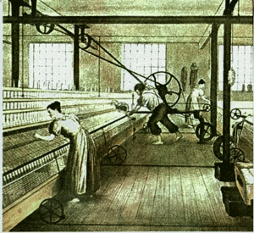
PRINCIPAIS MODELOS DO SISTEMA
ECONÔMICO MERCANTILISTA
INDUSTRIALIZAÇÃO: o governo estimulava o desenvolvimento de indústrias em seus territórios. Como o produto industrializado era mais caro que as matérias-primas ou gêneros agrícolas, exportar manufaturados era certeza de bons lucros.

Slide 78
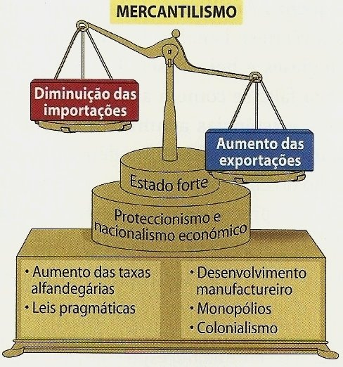
PRINCIPAIS MODELOS DO SISTEMA
ECONÔMICO MERCANTILISTA
BALANÇA COMERCIAL FAVORÁVEL: o esforço era para exportar mais do que importar, desta forma entraria mais divisas do que saiam, deixando o país em uma situação favorável.

Slide 79
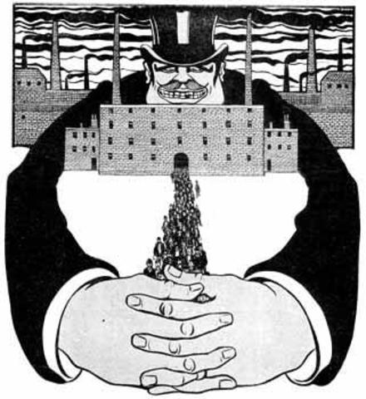
PRINCIPAIS MODELOS DO SISTEMA
ECONÔMICO MERCANTILISTA
PROTECIONISMO ALFANDEGÁRIO: o governo de uma nação, ou os reis, aplicavam uma política protecionista sobre a sua economia, favorecendo as exportações e desfavorecendo as importações, sobretudo mediante a imposição de tarifas alfandegárias.
Eram criados impostos e taxas para evitar ao máximo a entrada de produtos vindos do exterior. Era uma forma de estimular a indústria e manufaturas nacionais e também evitar a saída de moedas para outros países.

Slide 80
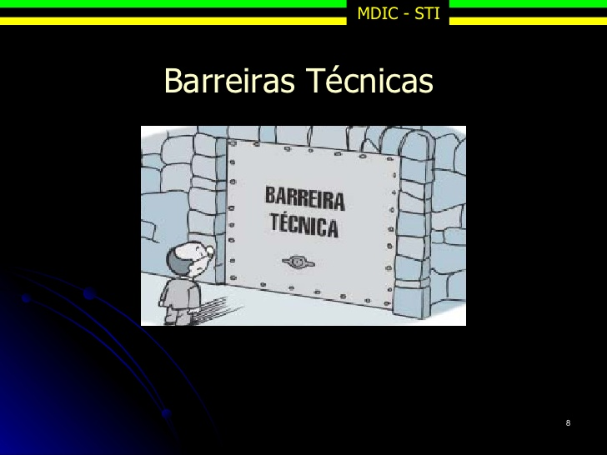

Slide 81
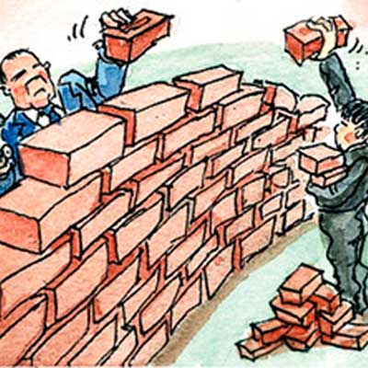
BARREIRAS
TÉCNICAS
São Barreiras Comerciais derivadas da utilização de normas ou regulamentos técnicos não transparentes ou não embasados em normas internacionalmente aceitas ou, ainda, decorrentes de procedimentos de avaliação de conformidade não transparentes e/ou demasiadamente dispendiosos, bem como de inspeções excessivamente rigorosas (Organização Mundial do Comércio – OMC)

Slide 82

NORMAS
NORMAS são elaboradas pela Associação Brasileira de Normas Técnicas – ABNT, não impedem que um produto seja comercializado, entretanto, os produtos que não estão de acordo com as normas estipuladas tem maior dificuldade para sua aceitação no mercado.
(CUMPRIMENTO VOLUNTÁRIO)

Slide 83
REGULAMENTOS
São estabelecidos pelo Governo através de diversos agentes em suas áreas específicas de competência, para assegurar algumas metas, a saber: garantia da segurança e saúde dos consumidores; proteção dos consumidores contra práticas comerciais enganosas e a compra inadvertidas de de produtos inadequados ao uso e proteção do meio ambiente.
(CUMPRIMENTO COMPULSÓRIO)

Slide 84
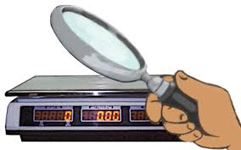
AVALIAÇÃO DA
CONFORMIDADE
Consiste em procedimento técnico utilizado para confirmar se tais normas e regulamentos estão sendo cumpridos. Para tanto, são realizados testes, verificações, inspeções e certificações, com o intuito de avaliar sistemas da qualidade produtos, serviços e pessoal.
O conceito básico que está por traz dos procedimentos de avaliação da conformidade é a confiança. Tais procedimentos permitem que se crie uma maior confiança nos produtos testados/avaliados, protegendo o consumidor e as empresas.

Slide 85

ACORDOS DE
RECONHECIMENTO
MÚTUO - MRA
Vale destacar que os custos que se referem à adaptação de produtos às normas e regulamentos, assim como, aqueles que se referem a avaliação da conformidade, incidem normalmente sobre o produtor. Para diminuir esses custos, tem sido promovidos Acordos de Reconhecimento Mútuo- MRA dos procedimentos de avaliação da conformidade, cujo objetivo principal é fazer com que os resultados de uma avaliação sejam reconhecidos internacionalmente, ou, em outras palavras, “Testado uma vez, aceito em qualquer lugar”

